Slide 1
Precios del suelo, segregación residencial y accesibilidad a los centros de empleo en Cali: un modelo GWR
Harvy Vivas Pacheco*
Jeisson Ipia Astudillo**
Diego Alejandro Rodríguez Mariaca***
*Facultad de Ciencias Sociales y Económicas, Universidad del Valle, Cali, Colombia
**Facultad de Ciencias Económicas y Administrativas, Universidad Antonio Nariño, Cali, Colombia
*** Facultad de Ingeniería, Universidad del Valle, Cali, Colombia.

Slide 2
Interrogantes
¿Cuál es la magnitud y las características de los precios del suelo en la ciudad de Cali?
¿Es Cali una ciudad monocéntrica? ¿Existen sub-centros de empleo? ¿Cuáles?
¿Cómo se relacionan los precios del suelo y la segregación socio-residencial en la ciudad?
¿Cómo se relacionan los precios del suelo con accesibilidad diferencial de la población a los centros y subcentros de empleo?
Hipótesis
La hipótesis central es que el comportamiento de los precios del suelo no se distribuye de manera aleatoria en el espacio urbano y que revela información relevante sobre la estructura urbana, los patrones de localización de la población alrededor de las principales aglomeraciones intra-urbanas, así como sobre los diferenciales de accesibilidad a las centralidades que enfrentan los grupos sociales.
Métodos
Identificación de centros y sub-centros de empleo en la ciudad de Cali
Análisis exploratorios de datos espaciales por barrios.
Análisis de los patrones de distribución del empleo, los precios del suelo en la ciudad, la segregación residencial y la accesibilidad diferencial
Estimación de algunos modelos confirmatorios de econometría espacial y se especifica y se estima un modelo de regresión local (Geographically Weighted Regression, GWR)
Precios del suelo, segregación residencial y accesibilidad a los centros de empleo en Cali: un modelo GWR

Slide 3
Literatura relacionada y consideraciones conceptuales
Von Thünen, J. H. (1826), Christaller, W(1933), Losh, A. (1940), Clark-Mills (1954), Alonso, (1964), Richardson, H. W. (1986), Polese, Mario (1998), Camagni, Roberto. (2005).
McDonald (1985), Giuliano y Small (1991), McDonald y Prather (1994), Small y Song (1994), McDonald y McMillen (1998), McMillen y Lester (2003), Cervero y Wu, (1997), Muñiz, Galindo y García ( 2005), McDonald and Bowman (1979), McMillen (1996), McDonald and McMillen (1990), Dowall and Treffeisen (1991), Thériault, M., y François Des Rosiers (2011). Fujita (1989), Duranton y Puga (2014), Yu, Wei y Wu. (2007); Daniels (1975); Duque, Velásquez y Agudelo (2011), (Smolka y Mullahy, 2013, 2007), Jaramillo (2009), Abramo (2012) Borrero (2018), Hansen (1959) Bocarejo y Oviedo (2012) y Guzman, Oviedo y Rivera (2017)
Avendaño (2012) para Bogotá. Duque (2013) para Medellín, Orozco (2013) para Manizales, Vivas (2012) y Ipia (2011) para Cali.(Ipia y Vivas, 2017), (Restrepo y Rodríguez, 2018), (Rodríguez et. al, 2017).
Precios del suelo, segregación residencial y accesibilidad a los centros de empleo en Cali: un modelo GWR
Estructura urbana y precios del suelo
:Una aplicación desde la econometría espacial.

Slide 4
Literatura relacionada y consideraciones conceptuales
Identificación de CBD y SBD*
Funciones de densidad: Exponencial negativa y Cubic Spline.
Análisis exploratorio de datos espaciales
Indicador de accesibilidad compuesto
Índice de segregación
Especificación y estimación de regresiones espaciales
*En este trabajo se define el CBD (Central Business District) o centro tradicional de negocios como aquella sección urbana (barrio) con mayor densidad de empleo donde esta se define como el número de empleos en el barrio sobre el área del barrio (barrio_{i} ^{/Área del barrio}_{i}). A su vez los subcentros de empleo SBD (Suburban Business District) se definen como aquella sección urbana cuya densidad de empleo es el doble de la media ^{urbana.}
Precios del suelo, segregación residencial y accesibilidad a los centros de empleo en Cali: un modelo GWR
Estructura urbana y precios del suelo
:Una aplicación desde la econometría espacial.

Slide 5
Datos, métodos y estimaciones
La base inicial contaba con un total 676.023 predios (observaciones), realizado el proceso de elaboración de la base de datos se suprimieron 73.681 observaciones correspondientes a la zona rural para trabajar con un total de 602.342 predios urbanos, de los cuales 537.557 son de uso residencial y 64.785 a otras actividades económicas (industria, comercio, servicios, institucional, etc.). Agregando las variables por barrio se obtuvieron 326 observaciones (polígonos). La proporción de áreas destinadas a comercio se ajusta con información de planeación municipal.
Las variables a considerar son: el índice de accesibilidad hacia las centralidades de empleo, Acc, la proporción de área en usos comerciales, Pac y un coeficiente de localización de la población afrodescendiente, QL, como los regresores de la variable de respuesta expresada en logaritmos, Ln(P) y que corresponde a los precios promedio del m2 de suelo en cada uno de los sectores urbanos (barrios). Estos últimos configuran la unidad de análisis espacial, excluyendo las zonas institucionales (universidades, base aérea, coliseos deportivos, etc.).
Valga anotar que también existen otros enfoques que en este estudio no son relevantes, que son los análisis de efectos de zoning (leyes urbanísticas y de ordenamiento territorial) sobre los precios de la tierra y los análisis de precios hedónicos.
Estructura urbana y precios del suelo
:Una aplicación desde la econometría espacial.
Precios del suelo, segregación residencial y accesibilidad a los centros de empleo en Cali: un modelo GWR

Slide 6
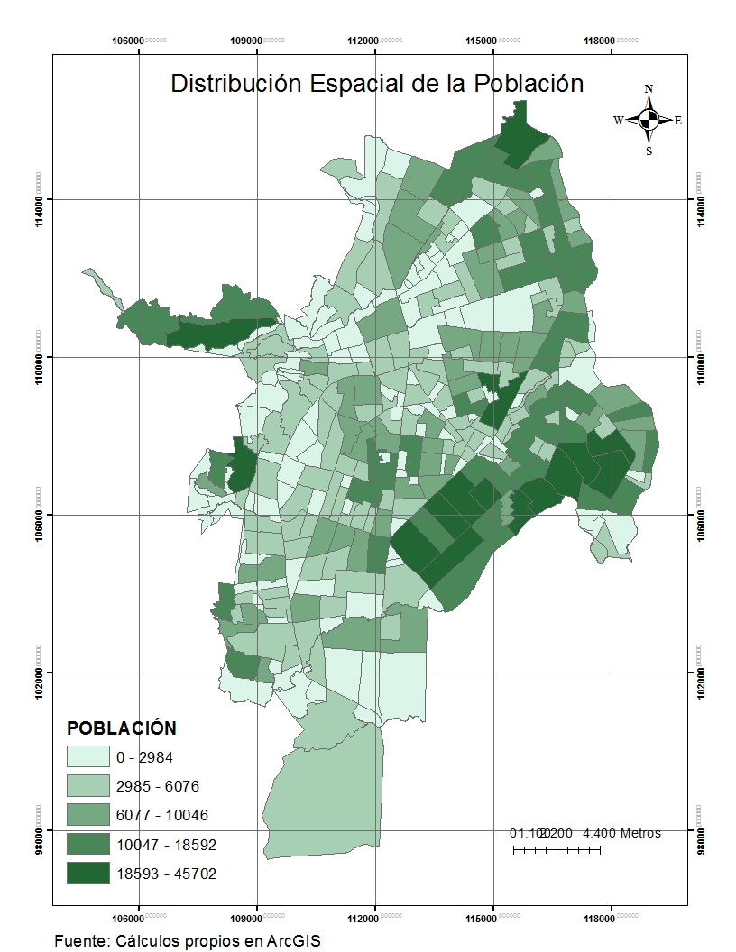
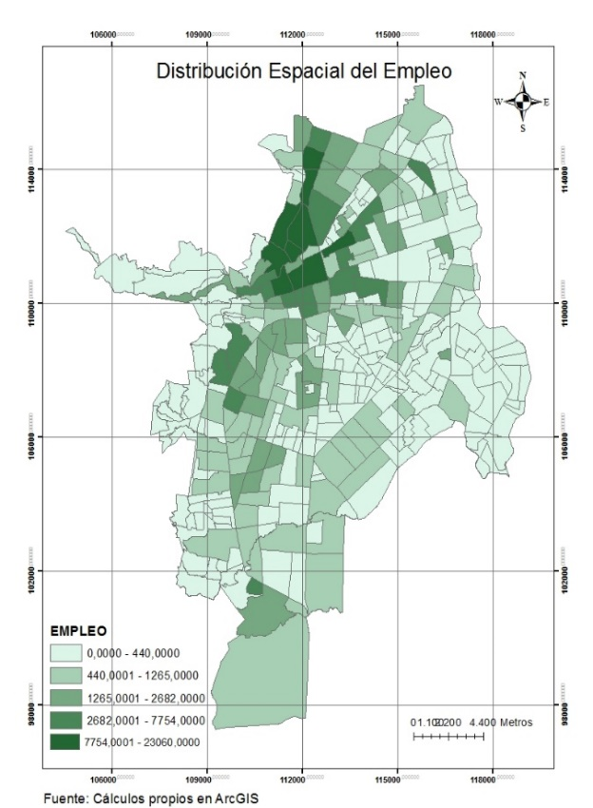
Datos, métodos y estimaciones: Algunos hechos estilizados
Precios del suelo, segregación residencial y accesibilidad a los centros de empleo en Cali: un modelo GWR
Estructura urbana y precios del suelo
:Una aplicación desde la econometría espacial.

Slide 7
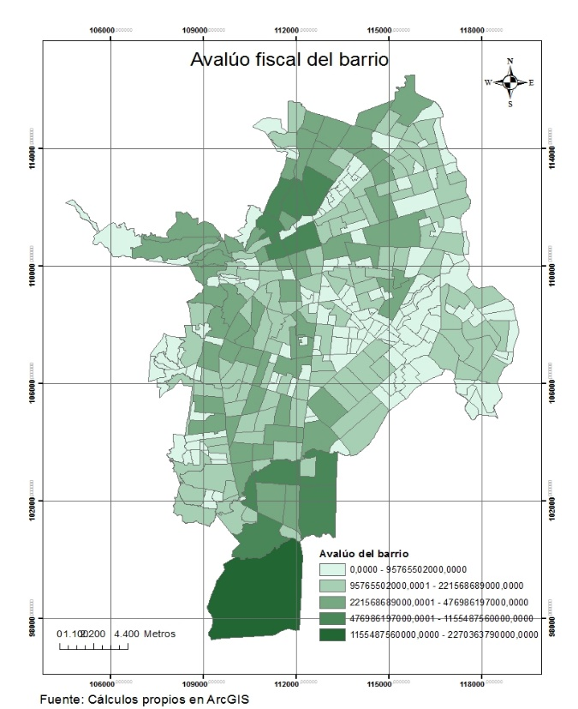
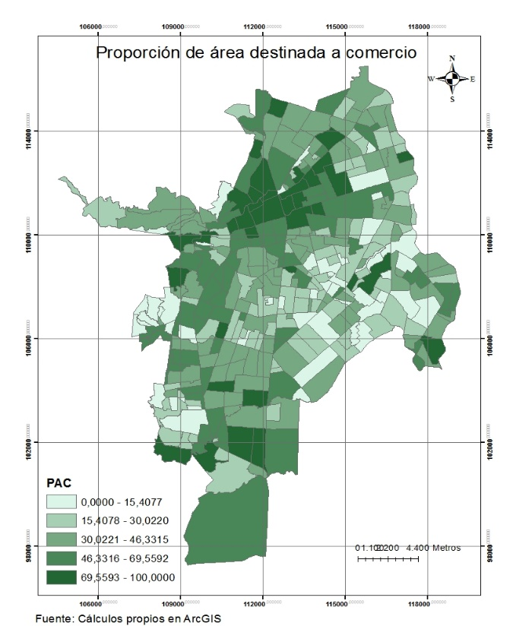
Datos, métodos y estimaciones: Algunos hechos estilizados
Precios del suelo, segregación residencial y accesibilidad a los centros de empleo en Cali: un modelo GWR
Estructura urbana y precios del suelo
:Una aplicación desde la econometría espacial.

Slide 8
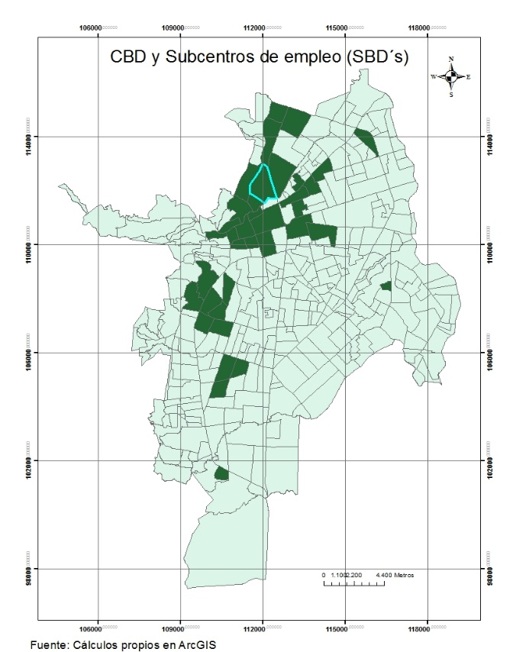
Datos, métodos y estimaciones: CBD y SBD
CBD como la zona georreferenciada con la mayor densidad de empleo.
Los subcentros de empleo [Greene (1980) y McDonald (1987)]. El primero, define un subcentro de empleo como aquella área urbana cuya densidad bruta de empleo es el doble de la media urbana. La media urbana de densidad de empleo es de 70 empleos/hectárea
Precios del suelo, segregación residencial y accesibilidad a los centros de empleo en Cali: un modelo GWR
Estructura urbana y precios del suelo
:Una aplicación desde la econometría espacial.

Slide 9
Datos, métodos y estimaciones: Candidatos a subcentros de empleo
Barrio | Sectores | Empleo | Densidad de empleo | Población | Distancia al CBD* | Subcentros de empleo
San Vicente | 1.683 | 23.060 | 599 | 3.711 | 0 | CBD
Metropolitano del Norte | 200 | 4.973 | 159 | 7.607 | 5,5 | SBD1
Marroquín III | 40 | 1.301 | 89 | 4.081 | 5,6 | SBD2
San Fernando Viejo | 594 | 3.221 | 76 | 5.070 | 2,4 | SBD3
El Cedro | 588 | 2.061 | 72 | 3.129 | 2,3 | SBD3
Santa Isabel | 209 | 3.924 | 107 | 3.533 | 3,1 | SBD3
San Fernando Nuevo | 320 | 2.682 | 93 | 2.858 | 2,9 | SBD3
Eucarístico | 341 | 2.657 | 114 | 2.554 | 3,1 | SBD3
Urb. Tequendama | 567 | 3.305 | 137 | 1.998 | 3,8 | SBD3
Los Cambulos | 339 | 2.646 | 101 | 3.923 | 3,7 | SBD3
Santa Anita - La selva | 329 | 2.172 | 73 | 7.737 | 5,2 | SBD4
Primero de Mayo | 285 | 2.547 | 106 | 7.721 | 5,1 | SBD4
El Gran Limonar - Cataya | 317 | 2.027 | 80 | 3.858 | 6,1 | SBD4
Ciudad Campestre | 401 | 4.920 | 288 | 787 | 9,1 | SBD5
total | 6.213 | 61.496 | 2.094 | 58.567
*Distancia al CBD calculada en kilómetros en ArcGIS.
Precios del suelo, segregación residencial y accesibilidad a los centros de empleo en Cali: un modelo GWR
Estructura urbana y precios del suelo
:Una aplicación desde la econometría espacial.
Fuente: Datos DAPM. Cálculos propios

Slide 10
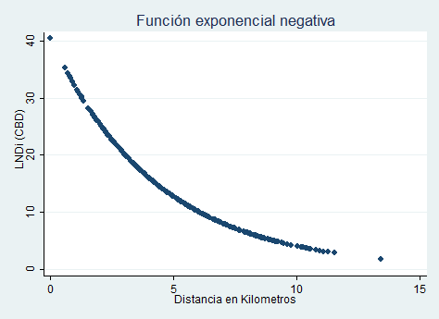
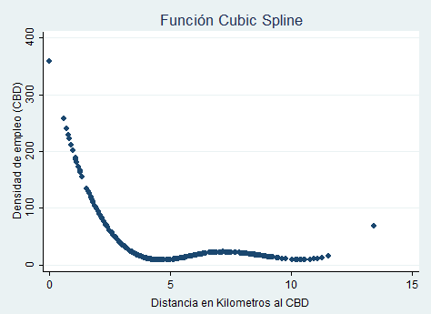
Datos, métodos y estimaciones
Función exponencial negativa (Clark-Mills)/ función Cubic Spline
D_{i} = Do e_{i} ^{- γx}
Ln D_{i} = Ln Do – γx + $e_{i}$
$D_{xi}$ = a₁ + b₁(x – x₀) + c₁ (x – x₀) ² + d₁(x – x₀)³ + $\sum_{i=1}^{3}{\left(d_{i+1} –d_{i} \right)\left(x –x_{i} \right)³ D_{i}+u_{i} }$
Donde $\left\{{D_{i}}_{ 0 si X< Xi}^{ 1 si y solo si X ≥ Xi, }\right.$
Precios del suelo, segregación residencial y accesibilidad a los centros de empleo en Cali: un modelo GWR
Estructura urbana y precios del suelo
:Una aplicación desde la econometría espacial.
CBD
SBD2
SBD1
Fuente: Cálculos propios en Stata
Fuente: Cálculos propios en Stata

Slide 11
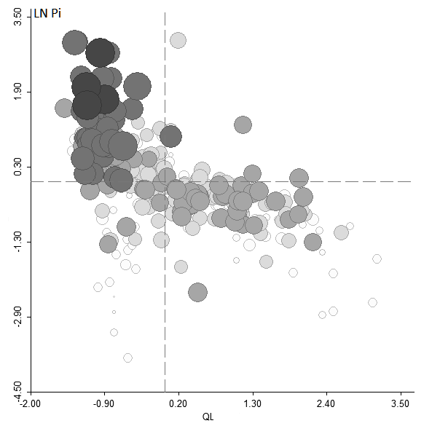
Datos, métodos y estimaciones: Índice de accesibilidad
$${EC1. Acc}_{i}=\sum_{j}{\left.a_{j}f(dij\right)}$$
Precios del suelo, segregación residencial y accesibilidad a los centros de empleo en Cali: un modelo GWR
Estructura urbana y precios del suelo
:Una aplicación desde la econometría espacial.
$EC2. f\left(d_{ij}\right)=e^{−βC_{ij}+{βC}_{t}}=e^{{−β}_{1}T_{c}{VOT}_{c}+β_{2}T_{e}{VOT}_{e }+β_{3}T_{a}{VOT}_{a}+β_{4}{NTP}_{t}+ β_{5}{TP}_{itp}C_{t}}$

Slide 12
Datos, métodos y estimaciones: coeficiente de localización de la población afrodescendiente
EC3
Precios del suelo, segregación residencial y accesibilidad a los centros de empleo en Cali: un modelo GWR
Estructura urbana y precios del suelo
:Una aplicación desde la econometría espacial.

Slide 13
Datos, métodos y estimaciones: Modelo MCO , Rezago espacial y de Error espacial
Precios del suelo, segregación residencial y accesibilidad a los centros de empleo en Cali: un modelo GWR
Estructura urbana y precios del suelo
:Una aplicación desde la econometría espacial.
EC4.
EC5.
EC6.

Slide 14
Datos, métodos y estimaciones: Modelos GWR
Precios del suelo, segregación residencial y accesibilidad a los centros de empleo en Cali: un modelo GWR
Estructura urbana y precios del suelo
:Una aplicación desde la econometría espacial.
EC7.
EC8.
EC9.

Slide 15
Datos, métodos y estimaciones: Salidas Regresiones
Tabla 1. Regresiones de MCO y espaciales para los precios del suelo urbano en Cali
 | MCO |  | LAG |  | ERR |  | GWR
Variable de respuesta Ln(P) | Coef | Sig. | Coef | Sig. | Coef | Sig. | Mediana Q2 | Q1 | Q3
Intercepto | 12.9900 | *** | 6.4600 | *** | 13.0900 | *** | 13.3100 | 12.9800 | 13.4200
Coeficiente de concentración (φ3) variable QL | -0.3533 | *** | -0.1948 | *** | -0.3960 | *** | -0.3975 | -0.4564 | -0.3426
Índice de Accesibilidad (φ1) de la variable Acc | 0.0128 | *** | 0.0090 | *** | 0.0113 | *** | 0.0073 | 0.0044 | 0.0124
Área comercial (φ2) de la variable Pac | 0.0043 | *** | 0.0029 | ** | 0.0040 | *** | 0.0036 | 0.0014 | 0.0052
Observaciones (N) | 326 |  | 326 |  | 326 |  | 326
Rho (ρ) -LAG model |  |  | 0.495
Lambda (λ) -ERR model |  |  |  |  | 0.5997
Bondad del ajuste R2 | 47.7 |  | 60 |  | 63.1 |  | 63.4
LM_LAG | 78.1 | ***
LM_LAG Robusto | 0.088 | ns
LM_ERR | 106.49 | ***
LM_E RR Robusto | 28.47 | ***
Akaike | 338.12 |  | 272.9 |  | 254.9 |  | 268
Moran I (error) | 0.36 | *** | 0.052 | ns | -0.023 | ns
Ln(P) logartimo natural de los precios del suelo urbano en Cali. LM los multiplicadores de Lagrange Sig. Se refiere a los p-value: ns no sign; *** 1%; **5% y *10% Matriz de multiplicadores espaciales LAG model (I-0.495W)⁻¹
Precios del suelo, segregación residencial y accesibilidad a los centros de empleo en Cali: un modelo GWR
Estructura urbana y precios del suelo
:Una aplicación desde la econometría espacial.

Slide 16
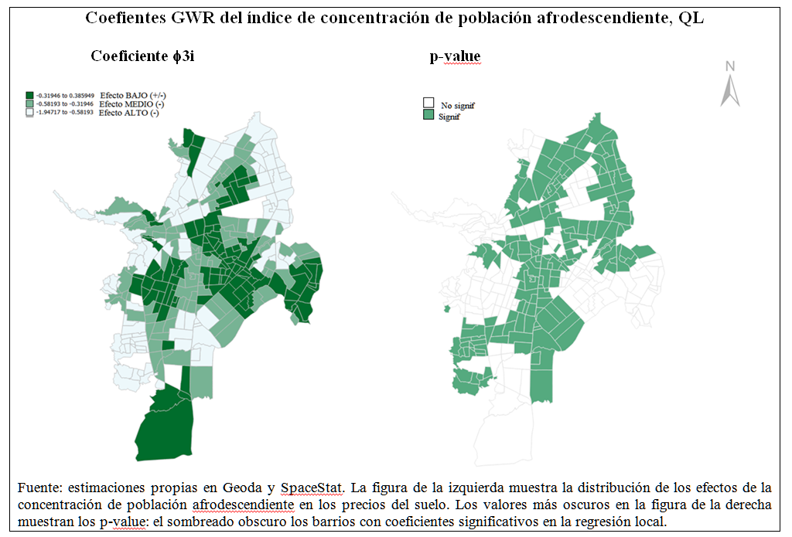
Datos, métodos y estimaciones: Modelos: Regresiones: Modelo GWR
Precios del suelo, segregación residencial y accesibilidad a los centros de empleo en Cali: un modelo GWR
Estructura urbana y precios del suelo
:Una aplicación desde la econometría espacial.

Slide 17
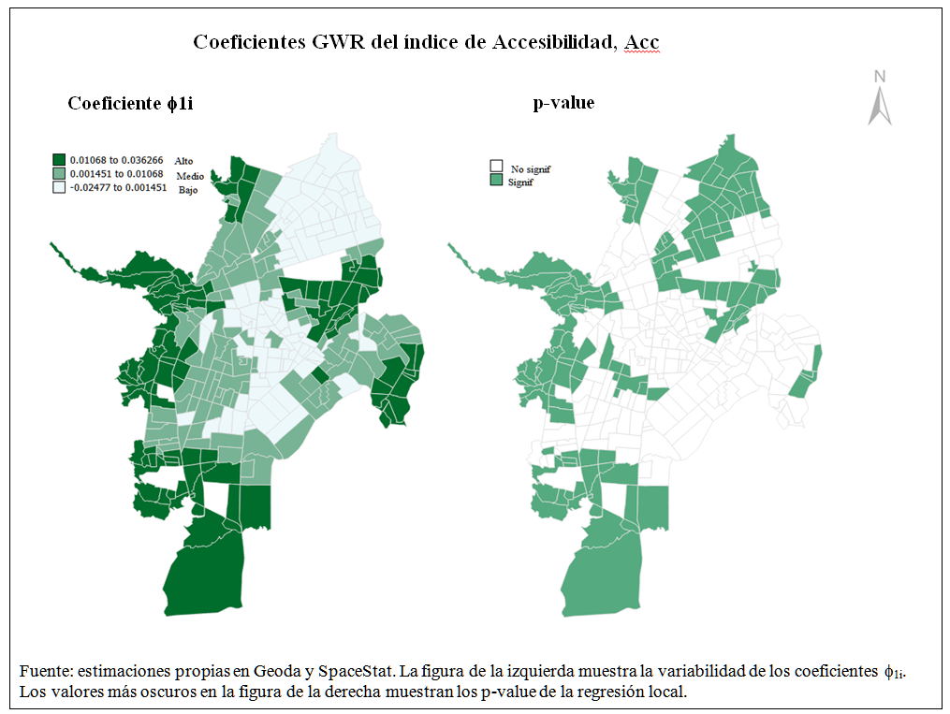
Datos, métodos y estimaciones: Modelos: Regresiones: Modelo GWR
Precios del suelo, segregación residencial y accesibilidad a los centros de empleo en Cali: un modelo GWR
Estructura urbana y precios del suelo
:Una aplicación desde la econometría espacial.

Slide 18
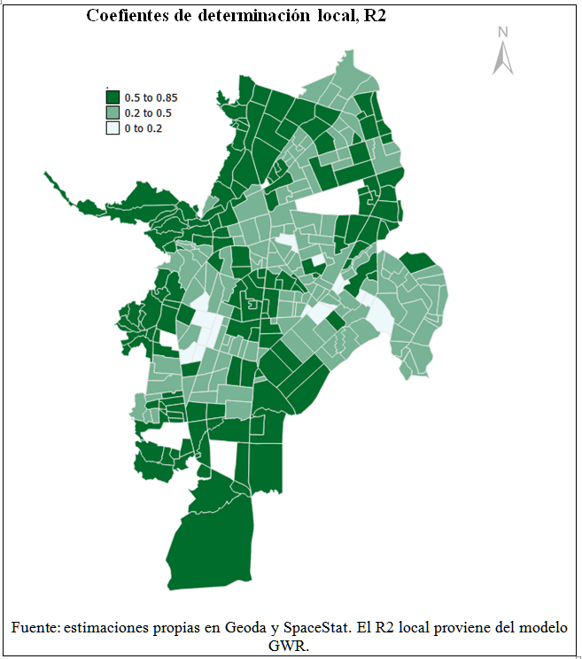
Datos, métodos y estimaciones: Modelos: Regresiones: Modelo GWR
Precios del suelo, segregación residencial y accesibilidad a los centros de empleo en Cali: un modelo GWR
Estructura urbana y precios del suelo
:Una aplicación desde la econometría espacial.

Slide 19
Discusión y conclusiones
La ciudad ya no se rige bajo una estructura monocéntrica, de tal modo que hay evidencia de la descentralización del empleo y, en efecto, de una configuración policéntrica.
La estructura de precios de la tierra en la ciudad muestra un patrón diferenciado con avalúos altos sobre todo el eje longitudinal y avalúos bajos hacia la periferia en donde se localizan zonas con densidades de población altas y muy alejadas de los subcentros de empleo
En términos generales, al comparar las estimaciones del modelo de error espacial y el GWR, los hallazgos son consistentes con las hipótesis de comportamiento consignadas en los signos y valores esperados de los coeficientes.
Los valores globales de los coeficientes no difieren en gran magnitud, pero el modelo GWR resultó más adecuado a la hora de evaluar la variabilidad espacial de las relaciones y de los efectos que tienen los regresores sobre los precios del suelo.
Precios del suelo, segregación residencial y accesibilidad a los centros de empleo en Cali: un modelo GWR

Slide 20
Discusión y conclusiones
Las estimaciones de los coeficientes arrojaron los signos esperados y no difieren mucho al comparar los estimadores del modelo de error espacial y las estimaciones del segundo cuartil de regresión local (Q2 o mediana). Los mayores efectos globales sobre los precios del suelo recaen en el coeficiente de concentración de población afrodescendiente (un punto adicional del índice QL se asocia a una disminución de 0.4% en los precios del suelo). Entre los predictores, la segregación residencial (medida por QL) es la de mayor incidencia, seguida por el índice de accesibilidad (10 puntos de aumento en el índice de accesibilidad induce incrementos de 1% en los precios del suelo por cada m2El coeficiente de la participación de la superficie comercial no afecta en gran proporción l os niveles ni la distribución de los precios del suelo.
El modelo de error espacial predice que el precio del suelo en una zona con localización centralizada (muy cercana a los centros de empleo, de servicios y los emplazamientos de la administración local), es 4 veces más alto que uno de igual magnitud ubicado en un zona alejada de la ciudad y con un índice de accesibilidad mínimo. El modelo GWR predice en este caso particular, coeficientes relativos 13 veces más alto, lo cual se ajusta mucho mejor a los diferenciales observados de los precios en Cali para estos dos casos extremos
Precios del suelo, segregación residencial y accesibilidad a los centros de empleo en Cali: un modelo GWR

Slide 21
Precios del suelo, segregación residencial y accesibilidad a los centros de empleo en Cali: un modelo GWR
Harvy Vivas Pacheco*
Jeisson Ipia Astudillo**
Diego Alejandro Rodríguez Mariaca***
GRACIAS
*Facultad de Ciencias Sociales y Económicas, Universidad del Valle, Cali, Colombia
**Facultad de Ciencias Económicas y Administrativas, Universidad Antonio Nariño, Cali, Colombia
*** Facultad de Ingeniería, Universidad del Valle, Cali, Colombia.

